Slide 1







Slide 2

1
Số?
a)
2 815
?
?
28 m 15 cm = cm
137
13,7 m = dm
4 500
342
4 kg 500 g = g
?
?
3,42 tạ = kg
9020
?
9,02 km = m
6350
?
6,35 tấn = kg

Slide 3
1
Số?
b)
437
?
4 km² 37 ha = ha
7
?
700 ha = km²
65000
?
?
524
6,5 ha = m²
5 dm² 24 cm² = cm²
275
?
2,75 m² = dm²
?
9
90 000 m² = ha

Slide 4
2
Tính
a)
6,34 km + 5,8 km
= 12,14 km
7,6 kg – 2,75 kg
= 4,85 kg
b)
= 143 ha
28,6 ha × 5
93,17 km² : 7
= 13,31 km²

Slide 5
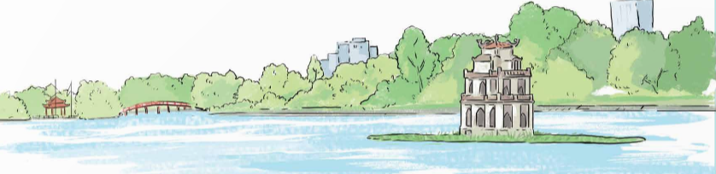
3
Theo Bách khoa toàn thư, diện tích của Hồ Gươm (Hồ Hoàn Kiếm) khoảng 0,12 km². Hỏi diện tích của Hồ Gươm khoảng bao nhiêu héc-ta, bao nhiêu mét vuông?
Bài giải:
Đổi: 0,12 km² = 0,12 × 100 ha = 12 ha
Diện tích Hồ Gươm khoảnh 12 ha.
Đổi: 0,12 km² = 0,12 × 1 000 000 m² = 120 000 m²
Diện tích Hồ Gươm khoảng 120 000 mét vuông.

Slide 6
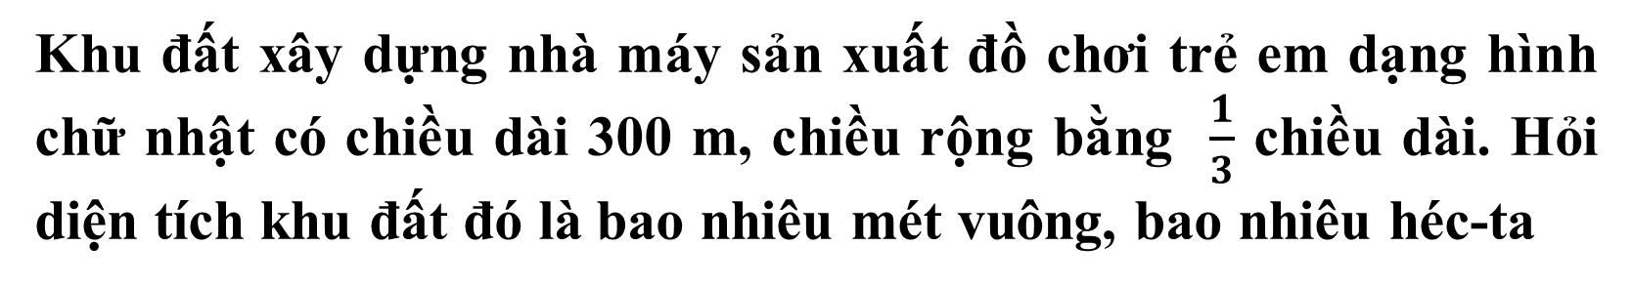
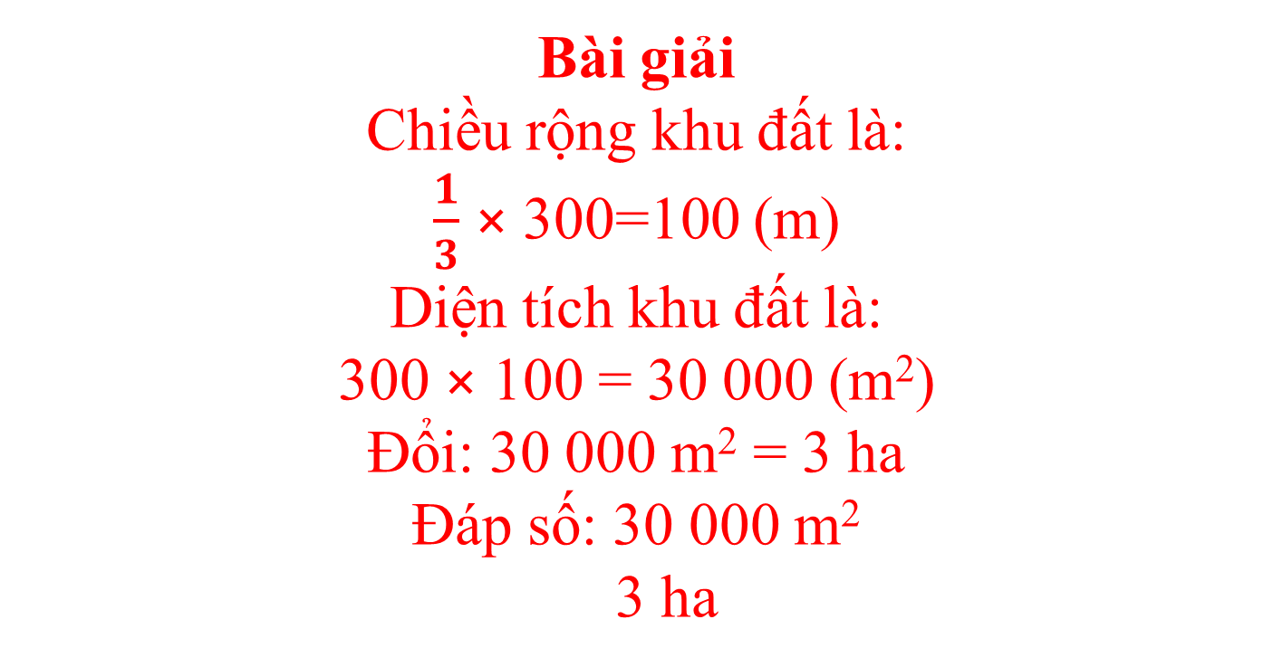
4
Khu đất xây dựng nhà máy sản xuất đồ chơi trẻ em dạng hình chữ nhật có chiều dài 300 m, chiều rộng bằng $\frac{1}{3}$ chiều dài. Hỏi diện tích khu đất đó là bao nhiêu mét vuông, bao nhiêu héc-ta
Bài giải
Chiều rộng khu đất là:
$\frac{1}{3}$ × 300=100 (m)
Diện tích khu đất là:
300 × 100 = 30 000 (m²)
Đổi: 30 000 m² = 3 ha
Đáp số: 30 000 m²
3 ha

Slide 7

TẠM BIỆT VÀ HẸN GẶP LẠI
TẠM BIỆT VÀ HẸN GẶP LẠI

